Slide 1
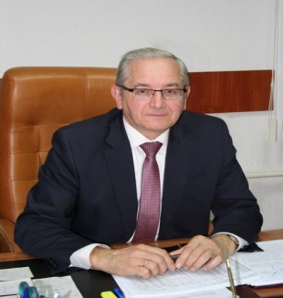
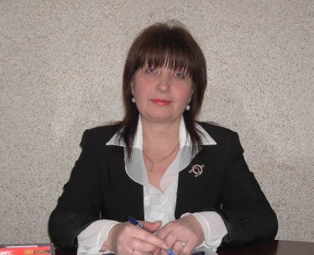
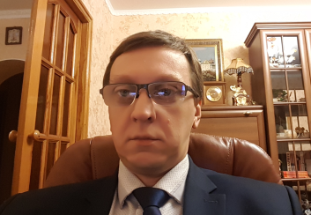
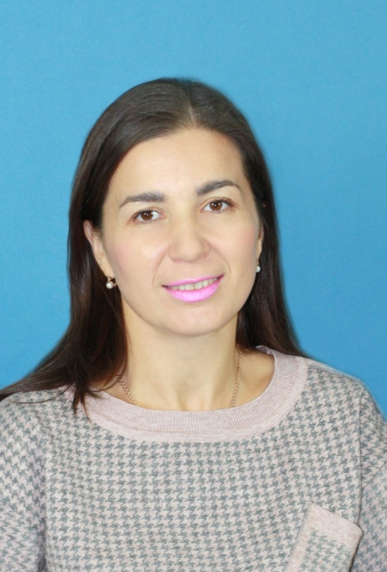
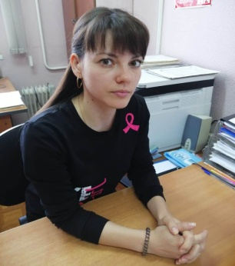
Команда проекта:
«Оптимизация процесса доступа к информационным ресурсам архива города Ливны, поиска архивной информации и сохранности оригиналов документов. Оцифровка описей»
Руководитель проекта
Виталий Геннадиевич Середа - заместитель главы администрации города по социальным вопросам
Владелец процесса
Елена Ивановна Лобцова
– начальник архивного отдела администрации города Ливны
Команда проекта
Игорь Владимирович Бывшев
- начальник отдела информационных технологий администрации города Ливны
Ирина Валерьевна Ивлева
– начальник юридического отдела администрации города Ливны
Анастасия Михайловна Кутафина – главный специалист архивного отдела администрации города Ливны

